Slide 1
Earthquake Detection in a Static and Dynamic Environment Using Supervised Machine Learning and a Novel Feature Extraction Method

Slide 2
Abstrak
Mendeteksi gempa bumi menggunakan smartphone atau perangkat IoT secara real-time merupakan tugas yang berat dan menantang, tidak hanya karena dibatasi oleh masalah real-time yang sulit tetapi juga karena kesamaan sinyal gempa dan sinyal non-gempa (mis., Noise atau aktivitas lainnya). Selain itu, berbagai aktivitas manusia juga semakin mempersulit saat smartphone digunakan sebagai sensor pendeteksi gempa. Untuk itu, dalam artikel ini, kami memanfaatkan teknik pembelajaran mesin dengan fitur gempa daripada metode seismik tradisional. Pertama, kami membagi tugas deteksi menjadi dua kategori termasuk lingkungan statis dan lingkungan dinamis. Kemudian, kami secara eksperimental mengevaluasi berbagai fitur dan mengusulkan model dan fitur pembelajaran mesin yang paling sesuai untuk lingkungan statis guna mengatasi masalah komponen yang berisik dan mendeteksi gempa bumi secara real-time dengan tingkat alarm palsu yang lebih sedikit. Hasil eksperimen dari model yang diusulkan menunjukkan hasil yang menjanjikan tidak hanya pada dataset yang diberikan tetapi juga pada data yang tidak terlihat yang menunjukkan karakteristik generalisasi model. Terakhir, kami mendemonstrasikan bahwa model yang diusulkan juga dapat digunakan dalam lingkungan dinamis jika dilatih dengan kumpulan data yang berbeda.

Slide 3
Pendahuluan
Berdasarkan sifat dari gempa bumi, upaya penelitian yang signifikan telah dilakukan untuk mengembangkan sistem deteksi gempa bumi secara real-time untuk penanggulangan bencana. Tingkat gerakan yang fatal akibat gempa dapat menyebabkan kematian dan kerusakan di wilayah berpenduduk. Karena struktur manusia pada umumnya tidak dapat menahan gempa bumi berskala besar, cara yang mungkin untuk mengatasi kematian tersebut adalah dengan membangun bangunan tahan gempa atau memanfaatkan sistem Peringatan Dini Gempa (EEW) yang menyediakan peringatan beberapa detik hingga menit sebelumnya, sehingga memungkinkan orang untuk pindah ke area aman atau mematikan mesin berbahaya. Namun, tidak hanya mahal untuk membangun struktur tahan gempa tetapi juga sulit untuk membangun sistem EEW nasional yang sangat akurat.
Dalam beberapa tahun terakhir, teknologi komputasi yang muncul seperti komputasi seluler dan sistem Internet-of-Thing (IoT) dilengkapi dengan berbagai sensor MEMS (Micro Electro Mechanical Systems) seperti, akselerometer, giroskop, GPS, Wi-Fi, bluetooth, dll., telah diadopsi secara luas di pada bidang perawatan kesehatan pintar, sistem transportasi cerdas, bangunan pintar, dan sistem peringatan dini gempa. Secara khusus, proyek MyShake memanfaatkan teknologi seluler untuk mengembangkan sistem peringatan dini gempa bumi yang menggabungkan metode seismik dan teknologi pembelajaran mesin (ML). Sistem dipasang pada smartphone relawan dan kemudian mendeteksi gempa bumi menggunakan Jaringan Syaraf Tiruan (JST).
Berdasarkan literatur yang tersedia, kami dapat membagi deteksi gempa berbasis IoT menjadi dua bagian berdasarkan penerapannya. Sistem peringatan dini gempa berbasis seluler menggunakan sensor MEMS berbiaya rendah di smartphone atau perangkat IoT sebagai sensor seismik dalam lingkungan yang dinamis, sedangkan sistem peringatan dini berbasis sensor stasioner menggunakan perangkat khusus sebagai sensor seismik secara statis.
Data non gempa di lingkungan statis meliputi kebisingan internal dan eksternal. Sumber suara internal terutama berasal dari sensor di mana akselerometer secara terus menerus menangkap beberapa sinyal getaran. Kebisingan eksternal berasal dari luar sensor seperti konstruksi, jalan lalu lintas padat, dll. Dalam lingkungan yang dinamis, berbagai aktivitas manusia menjadi bagian utama dari data non-gempa. Dalam lingkungan ini, melatih algoritme pembelajaran mesin sangat penting karena aktivitas yang pola frekuensi dan amplitudonya terlihat seperti gempa bumi.

Slide 4
Dalam sistem peringatan dini gempa tradisional, karena data akselerasi yang direkam dari sensor seismik yang dipasang secara nasional dikirim ke server terpusat untuk deteksi gempa, penundaan jaringan dan pemrosesan tidak dapat dihindari. Untuk mengurangi area buta dari gempa, peringatan dini, di- situs atau perangkat deteksi gempa mandiri telah diperkenalkan. Namun, karena persyaratan pemrosesan waktu nyata dan kendala sumber daya perangkat deteksi, metode komputasi yang berat dan jaringan neural dalam tidak dapat diterapkan di sisi sensor. Namun demikian, deteksi akhir dapat dilakukan di sisi server melalui algoritme deteksi lanjutan, algoritme deteksi sederhana dengan beberapa fitur yang memerlukan komputasi ringan di sisi klien untuk menyelesaikan prosedur deteksi sesegera mungkin. Karena perangkat deteksi gempa dapat dioperasikan di lingkungan statis atau dinamis, fitur amplitudo dan frekuensi statistik yang sepele tidak cocok untuk lingkungan seperti itu.
Hasilnya, fokus kami adalah meningkatkan model pembelajaran mesin untuk perangkat peringatan gempa yang kami kembangkan dalam pekerjaan kami sebelumnya untuk mendeteksi gempa bumi di lingkungan statis dan dinamis. Perangkat tidak hanya mendeteksi gempa tetapi juga mengirimkan peringatan dengan informasi respons gempa ke perangkat pintar terdekat seperti smartphone, smart TV, dll. Karena perangkat beroperasi secara mandiri, tanpa koneksi internet atau kolaborasi dengan perangkat peringatan lainnya, perangkat ini sangat membutuhkan algoritma deteksi gempa yang akurat. Karena metode tradisional untuk mendeteksi gempa bumi seperti STA / LTA memiliki tingkat peringatan palsu yang tinggi, maka berisiko untuk menggunakan hanya satu metode deteksi gempa untuk perangkat yang berdiri sendiri. Karenanya, kami menggunakan metode deteksi gempa tradisional dan teknologi baru bersama-sama untuk mengurangi kemungkinan peringatan palsu dan meningkatkan kemampuan deteksi gempa bumi secara keseluruhan. Kami secara sistematis membandingkan fitur gempa bumi yang berbeda dan kumpulan data yang mewakili lingkungan statis dan dinamis untuk perangkat peringatan gempa, dan kemudian, berdasarkan hasil eksperimental kami, kami mengusulkan model deteksi gempa baru yang dapat digunakan di lingkungan statis dan dinamis.

Slide 5
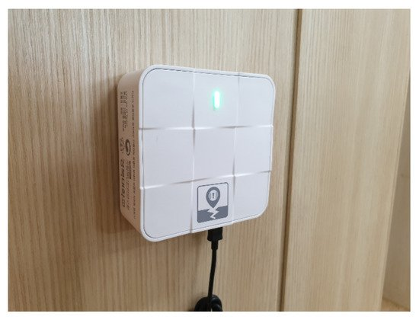
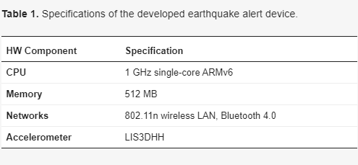
Kajian Pustaka
Pekerjaan Sebelumnya
Dalam pekerjaan kami sebelumnya, kami mengembangkan perangkat peringatan gempa yang mencakup prosesor 32 bit, Wi-Fi, bluetooth, bel, lampu LED, dll seperti yang ditunjukkan pada Gambar 1; Sistem perangkat kerasnya dijelaskan pada Tabel 1. Untuk mendeteksi gempa, perangkat peringatan gempa menggunakan algoritma berbasis pembelajaran mesin dan kemudian mengirimkan pesan peringatan ke perangkat terdekat seperti smartphone, jam tangan pintar, speaker AI dan perangkat otomatisasi rumah, menggunakan Bluetooth atau Wi-Fi.
Tabel 1. Spesifikasi perangkat peringatan gempa yang dikembangkan.
Gambar 1. Perangkat peringatan gempa yang dikembangkan.

Slide 6
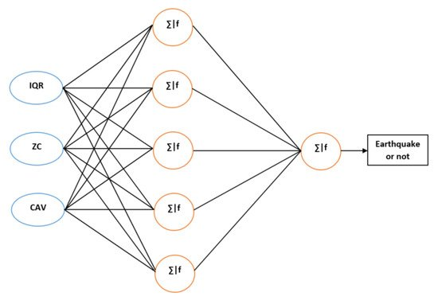
Algoritma pendeteksian yang kami kembangkan untuk perangkat peringatan gempa ini didasarkan pada jaringan saraf tiruan (Artificial Neural Network). Model JST yang digunakan memiliki tiga neuron di lapisan masukan, lima neuron di lapisan tersembunyi, dan satu neuron di lapisan keluaran seperti yang ditunjukkan pada Gambar 2.
Gambar 2. Model JST dengan tiga masukan dengan satu lapisan tersembunyi.

Slide 7
Algoritme pendeteksian terdiri dari empat fase termasuk ekstraksi fitur, pra-pemrosesan, pelatihan, dan pengujian model pembelajaran mesin. Untuk mendeteksi gempa bumi, kami menggunakan tiga fitur termasuk inter-quartile range (IQR), zero crossing rate (ZC), dan kecepatan absolut kumulatif (CAV), yang merupakan fitur yang sama yang digunakan di MyShake. IQR adalah amplitudo antara 25% dan 75% dari penjumlahan vektor percepatan. ZC adalah ukuran frekuensi yang menunjukkan jumlah waktu sinyal berubah tandanya. CAV adalah ukuran kumulatif amplitudo dari jumlah vektor percepatan tiga komponen. Kemudian, kami menggunakan jendela geser 2 detik dengan jendela overlap 1,5 detik pada data akselerasi untuk menghitung ketiga fitur ini secara waktu nyata.
Setelah percobaan ekstensif, kami memasang perangkat di 29 lokasi di tiga kota berbeda dan mengoperasikannya selama dua bulan. Meskipun model menunjukkan akurasi tinggi lebih dari 95% dalam eksperimen kami, kami menemukan beberapa alarm palsu selama operasi sebenarnya. Oleh karena itu, dalam artikel ini, kami menilai dengan cermat kinerja model deteksi gempa dan menguji fitur tambahannya untuk menentukan fitur terbaik untuk deteksi gempa di lingkungan operasional kami. Di sisa artikel, kami menyajikan upaya kami dalam pengembangan berbagai fitur untuk deteksi gempa dan hasil eksperimen.

Slide 8
Pekerjaan yang berhubungan
Berbagai sistem pemantauan yang memanfaatkan teknologi seluler telah diusulkan, seperti eWatch, smartphone, dan MEMS. Secara khusus, penelitian ekstensif telah dilakukan pada IoT yang dapat dikenakan dalam perawatan kesehatan. Misalnya, eWatch adalah sistem pengenalan aktivitas online yang menyematkan empat sensor berbeda, yaitu akselerometer, sensor cahaya, mikrofon, dan termometer. Sistemnya sangat responsif dan tidak memerlukan komunikasi nirkabel. Demikian pula, Kao et al. telah menggunakan akselerometer triaksial di perangkat portabel yang dapat ditempatkan di pergelangan tangan pengguna yang dominan untuk mendeteksi aktivitas manusia, seperti berlari, bekerja, berayun, menyikat gigi, mengetuk, berjalan, dan memukul. Akselerometer smartphone juga telah digunakan untuk pengenalan aktivitas manusia, seperti berjalan, berlari, berjalan (cepat dan lambat), menaiki tangga (naik turun), dan berolahraga aerobatik. Dalam literatur, terdapat banyak aplikasi yang menggunakan sistem monitoring berbasis sensor. Namun, ini di luar cakupan artikel ini. Alih-alih, kami menangani masalah klasifikasi biner, dan tujuan kami adalah mendeteksi gempa bumi dari data akselerometer di mana datanya adalah kelas non-gempa, baik itu termasuk aktivitas manusia atau kebisingan. Deteksi seismik tradisional melibatkan metode komputasi seperti Short-Term Average / Long-Term Average (STA / LTA), korelasi silang, dan pencocokan template.

Slide 9
Metode ini bermanfaat tetapi memiliki batasan tertentu. Misalnya, STA / LTA dapat mendeteksi gempa bumi tanpa pengetahuan sebelumnya tentang kejadian tersebut tetapi juga dapat menghasilkan positif palsu ketika situasinya lebih menantang, seperti ketika melibatkan rasio sinyal terhadap kebisingan (SNR) yang rendah, peristiwa yang tumpang tindih, dan beberapa kebisingan budaya. Demikian pula, korelasi silang mendeteksi sinyal gempa tetapi mahal secara komputasi, sementara pencocokan berbasis template adalah metode komputasi yang kuat tetapi memerlukan informasi sebelumnya. Metode di atas sebagian besar beroperasi di sistem pusat. Selain itu, metode komputasi tidak menunjukkan perilaku cerdas apa pun dan hanya beroperasi pada nilai ambang tetap.
Baru-baru ini, ada upaya penelitian untuk menggunakan sensor berbasis MEMS sebagai sensor seismik karena daya dan biaya komputasi yang rendah. Secara khusus, proyek NetQuakes yang dikembangkan oleh United States Geological Survey (USGS) memasang sensor MEMS di seluruh dunia tetapi sebagian besar di California dan mulai mengumpulkan data seismik darinya. Demikian pula, proyek berikut yang dikembangkan di seluruh dunia menggunakan sensor MEMS; Home Seismometer Network (HSN) dikembangkan oleh Japan Meteorological Agency (JMA), sistem Palert dikembangkan oleh NTU (National University Taiwan), Community Seismic Network dan Quake-catcher Network (QCN) yang dikembangkan oleh California Institute of Technology dan Standford University.

Slide 10
Sistem IoT untuk keselamatan publik diadopsi secara luas, di mana perilaku kecerdasan sensor seperti MyShake, yang menggabungkan pembelajaran mesin dengan algoritma STA / LTA tradisional, membatasi atau mengecualikan intervensi manusia. Sepengetahuan kami, ini adalah sistem peringatan dini gempa bumi berbasis smartphone pertama yang digunakan secara global yang digunakan dalam lingkungan yang dinamis. Selain itu, pendekatan deep learning juga telah diadopsi untuk mendeteksi gempa bumi secara offline atau online di sisi server, seperti pencarian data seismik, menambang gempa yang tidak terdeteksi dalam arsip data, dan menemukan lokasi gempa [28,29]. Dalam artikel ini, tujuan pertama kami adalah meningkatkan kinerja model deteksi gempa yang ada di lingkungan statis. Tujuan kedua adalah untuk mengevaluasi algoritme pembelajaran mesin dan kumpulan fitur (baik yang ada maupun yang diusulkan) untuk sisi sensor dalam lingkungan dinamis dengan berbagai aktivitas manusia.

Slide 11



Metode penelitian
Langkah-langkah yang terlibat dalam metodologi yang kami usulkan adalah fitur ekstraksi, pre-proses, pelatihan, pengujian, dan validasi.
Ekstraksi
Dalam konteks deteksi gempa berbasis ML, amplitudo dan frekuensi adalah dua informasi penting di antara berbagai statistik sinyal akselerometer. Oleh karena itu, berdasarkan dua statistik ini, kami mengekstraksi fitur dari komponen X, Y, dan Z dalam domain waktu dan frekuensi. Fitur domain waktu mencakup fitur yang digunakan di MyShake dan fitur yang kami usulkan. Fitur MyShake adalah sebagai berikut.
IQR (Interquartile Range): IQR adalah rentang interkuartil Q3 – Q1 dari 3 komponen vektor jumlah VS
dimana X, Y, dan Z adalah komponen percepatannya.
CAV (Kecepatan Mutlak Kumulatif): Fitur CAV adalah ukuran kumulatif VS di jendela waktu dan dihitung sebagai
di mana s adalah periode waktu total dari jendela fitur dalam detik, dan t adalah waktu. Dalam pekerjaan ini, kami menggunakan jendela fitur dua detik.
ZC (Zero-Crossing): ZC adalah tingkat persimpangan-nol maksimum dari komponen X, Y, dan Z dan tingkat persimpangan-nol dari komponen X dapat dihitung sebagai:
dimana N adalah panjang total sinyal X dan 1R <0 adalah fungsi indikator.

Slide 12

Pre-Proses
Pra-pemrosesan melibatkan penyeimbangan kumpulan data dan penskalaan fitur untuk rentang dari 0 hingga 1. Penyeimbangan diperlukan karena kumpulan data yang tidak seimbang sangat mempengaruhi kinerja model pembelajaran mesin [34]. Dalam kasus kami, kumpulan data non-gempa (kebisingan dan aktivitas manusia) jauh lebih besar daripada kumpulan data gempa. Oleh karena itu, kami menggunakan algoritma clustering K-mean untuk menyeimbangkan dataset non-gempa [35]. Menggunakan K-Mean, cluster dari data non-gempa dibuat sesuai dengan jumlah total titik data gempa, dan kami menggunakan centroid dari cluster untuk merepresentasikan data non-gempa.
Selain itu, untuk meningkatkan kinerja prediksi dan mengurangi waktu pelatihan model, kami juga menskalakan titik data d ke kisaran 0 hingga 1 menggunakan min-max scaler sebagai berikut:

Slide 13


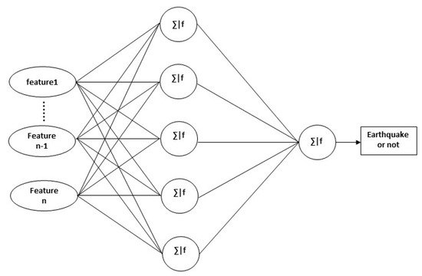
Model Pembelajaran Mesin
Algoritma ANN (Artificial Neural Network) dirancang untuk menyelesaikan tugas deteksi menggunakan fitur yang ada dan yang diusulkan.Untuk lapisan tersembunyi dan lapisan keluaran, masukan dari lapisan sebelumnya ke setiap node akan dijumlahkan terlebih dahulu dan kemudian dimasukkan ke dalam fungsi aktivasi sebagai berikut:
Di sini, w menunjukkan vektor bobot, d adalah vektor masukan, b adalah bias, y adalah keluaran dari simpul yang diberikan, dan ϕ adalah fungsi aktivasi non-linier. Fungsi sigmoid logistik digunakan sebagai fungsi aktivasi untuk hidden dan output layer, yang didefinisikan pada input d sebagai :
Struktur umum model ANN/JST.

Slide 14




Hasil
Untuk mendapatkan perbandingan yang komprehensif, kami membandingkan fitur yang diusulkan dengan fitur yang ada di lingkungan statis dan dinamis. Karenanya, kami melatih model ANN dengan kumpulan data non-gempa berbeda untuk membedakan lingkungan.
Dataset
Dataset yang kami gunakan untuk melatih dan menguji model ANN berisi dua kelas data label. Satu kelas data adalah kumpulan data gempa bumi deret waktu, yang diunduh dari database National Research Institute of Earth Science and Disaster Prevention (NIED) dan USGS (United States Geological Survey).
Data gempa NIED diproses sebelumnya dan diubah menjadi unit (g). Tingkat pengambilan sampel dari semua data gempa adalah 100 Hz. Data disajikan dalam tiga kolom berjudul EW, NS, dan UD, dimana EW (Timur-Barat) dan NS (Utara-Selatan) adalah komponen horizontal, dan UD (Atas-Bawah) adalah komponen vertikal.
Performance-Matriks
Algoritme pembelajaran mesin yang berbeda dievaluasi dengan matriks kinerja yang berbeda. Metrik kinerja klasifikasi didasarkan pada matriks konfusi [47], yang memberikan tabel TP (True Positive), TN (True Negative), FP (False Positive), dan FN (False Negative). Ukuran kinerja umum dari klasifikasi seperti akurasi, presisi, dan perolehan, dihitung dari matriks kebingungan. Akurasi dihitung sebagai:
Akurasi adalah rasio observasi prediktif dengan total observasi; ini adalah ukuran intuitif untuk menunjukkan kinerja model secara keseluruhan. Presisi dihitung sebagai:
Ukuran presisi menentukan seberapa akurat model dari prediksi positif tersebut. Dengan kata lain, berapa banyak dari mereka yang sebenarnya (dengan benar) positif di antara semua positif prediktif. Presisi tinggi berarti rasio positif palsu yang rendah. Perolehan dihitung sebagai :
Perolehan menentukan sensitivitas model dalam hal berapa kali ia mendeteksi gempa bumi dari semua kejadian gempa bumi.
Skor F1 adalah skor tunggal presisi dan recall yang merupakan mean harmonis dari keduanya. Ini memperhitungkan positif palsu dan negatif palsu.

Slide 15
Kesimpulan dan Saran
Dalam artikel ini, kami mengkategorikan mekanisme deteksi seismik ke dalam lingkungan statis dan dinamis dan kemudian mengevaluasi fitur yang berbeda menggunakan model ANN di lingkungan statis, yang mencakup fitur baru dan fitur yang sudah ada yang digunakan dalam studi sebelumnya. Berdasarkan hasil percobaan yang dilakukan di lingkungan statis yang dihasilkan, fitur yang diusulkan menunjukkan hasil yang lebih baik daripada fitur yang ada. Untuk lingkungan dinamis, kami menggunakan model yang sama yang diuji untuk lingkungan statis, kemudian melatihnya dengan kumpulan data berbeda, yang mencakup berbagai aktivitas manusia. Model yang dipilih menunjukkan hasil yang menjanjikan dengan kemungkinan alarm palsu yang lebih rendah dibandingkan model lainnya. Hasilnya, pendekatan kami dapat digunakan untuk lingkungan statis dan dinamis tanpa mengubah model dan fiturnya. Sebagai arah penelitian di masa mendatang, kami akan mengeksplorasi fitur dan model baru yang membutuhkan lebih sedikit daya komputasi sambil mempertahankan kemampuan deteksi tinggi terhadap kumpulan data non-gempa yang menantang.

Slide 16
Penjelasan tambahan
Evaluasi dilakukan di lingkungan statis dan dinamis. Dalam lingkungan statis, sensor bersifat tetap (tidak bergerak) dan oleh karena itu, pelatihan model dengan variasi aktivitas manusia tidak diperlukan. Namun, untuk melatih model dengan benar untuk lingkungan statis, kami menggunakan beberapa contoh aktivitas manusia seperti berjalan dan menunggu. Hal ini karena model menyatu terlalu cepat dengan adanya data yang berisik saja sehingga tidak dapat mempelajari pola yang mendasari data tersebut, terutama pola gempa. Kami mengevaluasi model berdasarkan fitur yang berbeda dan kemudian, untuk lingkungan dinamis, kami menguji model yang menunjukkan hasil terbaik di lingkungan statis untuk mengevaluasi penerapan implementasi penuhnya.
https://www.mdpi.com/1424-8220/20/3/800/htm#B6-sensors-20-00800

